Slide 1
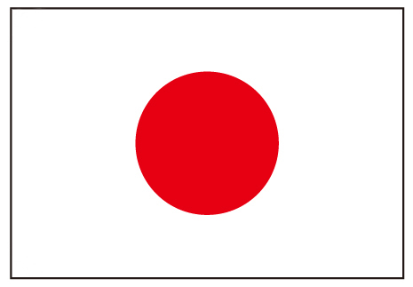
簡短的問答題
來增加日本知識吧~!
答對有餅乾喔~~~~歡迎踴躍回答
(๑•̀ㅂ•́)و✧

Slide 2
日文50音題
答對餅乾 x1 (✪ω✪)

Slide 3
請問這個50音的唸法是?
#1
あ

Slide 4
正解
あたしンち
あ a

Slide 5
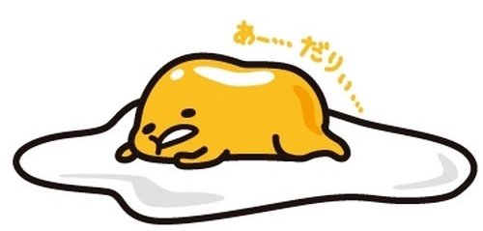
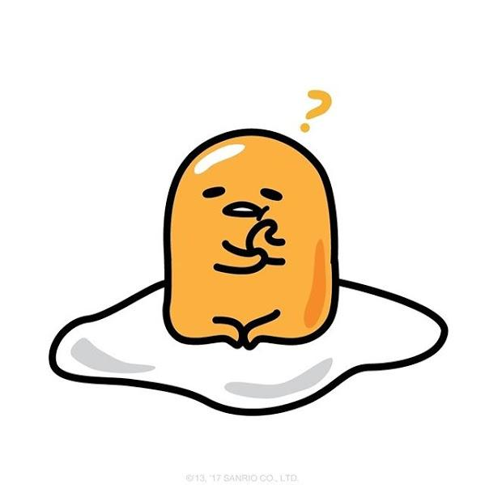
請問這個50音的唸法是?
#2
た

Slide 6
正解
た ta

Slide 7
請問這個50音的唸法是?
#3
み

Slide 8
正解
み mi

Slide 9
日文常用語
答對餅乾 x2 (✪ω✪)

Slide 10
請問這句話的唸法和意思?
#4
こんにちは

Slide 11
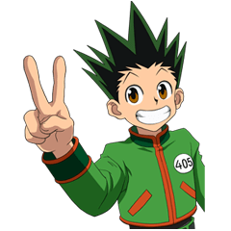
正解
こ ん に ち は
ko n ni chi wa
你好

Slide 12
日本常識題
答對餅乾 x2 (✪ω✪)

Slide 13
日本國家象徵
說到日本會想到? (有3個)

Slide 14
第一個是?
#5
日本的象徵
提示:在樹上盛開的一種
粉紅色的花

Slide 15
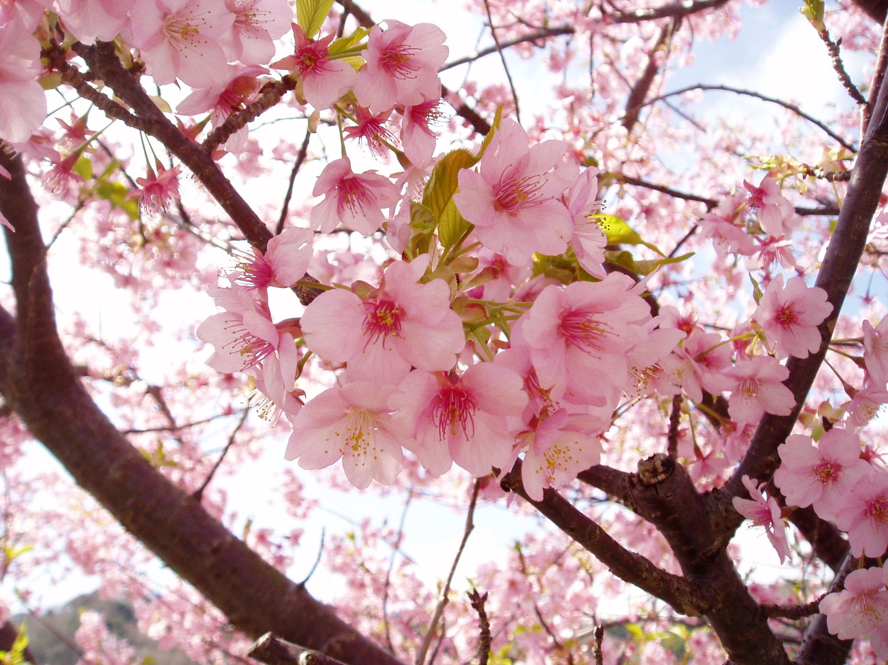
正解
櫻花
さくら
sakura
http://b0.rimg.tw/ndnightman/0eaf7bab.jpg

Slide 16
第二個是?
#6
日本的象徵
提示:日本很有名的山

Slide 17
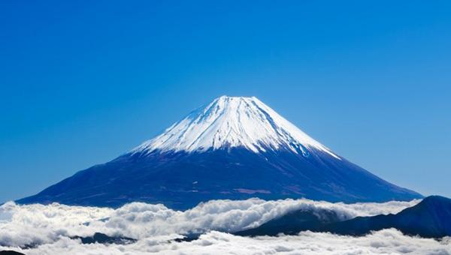
正解
富士山
ふじさん
Fujisan
http://sui.com.tw/wp-content/uploads/2014/11/s4.jpg

Slide 18
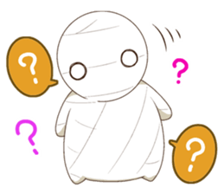
第三個是?
#7
日本的象徵
提示:日本的
高速鐵路系統(3個字)

Slide 19
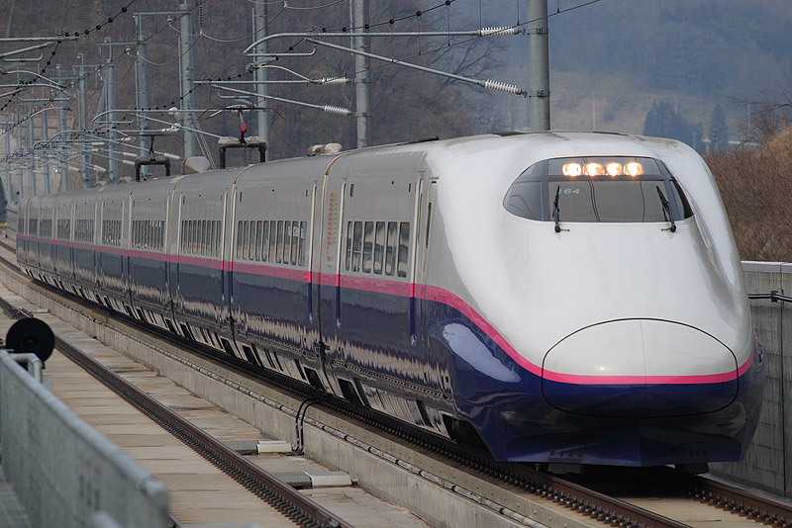
正解
新幹線
しんかんせん
shinkansen
https://goo.gl/rZzUgA

Slide 20
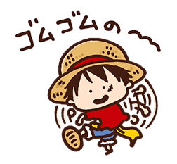
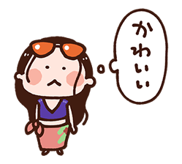
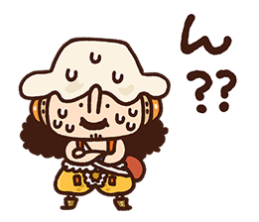
#8
日本著名地標 東京鐵塔
主要為哪兩種顏色?

Slide 21
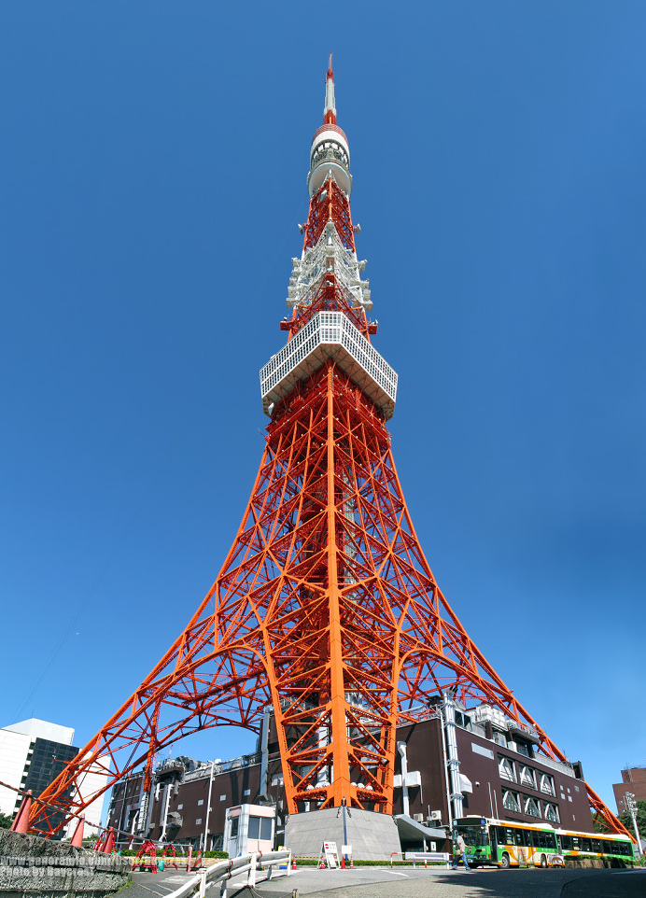
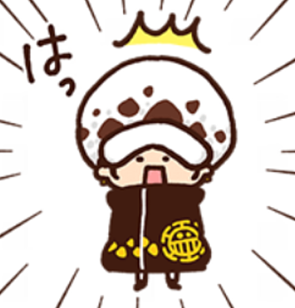
正解
紅色 和 白色
あか と しろ
aka to shiro
高達333公尺
http://static.panoramio.com/photos/large/98957872.jpg

Slide 22
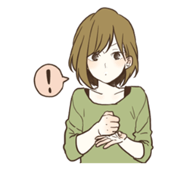
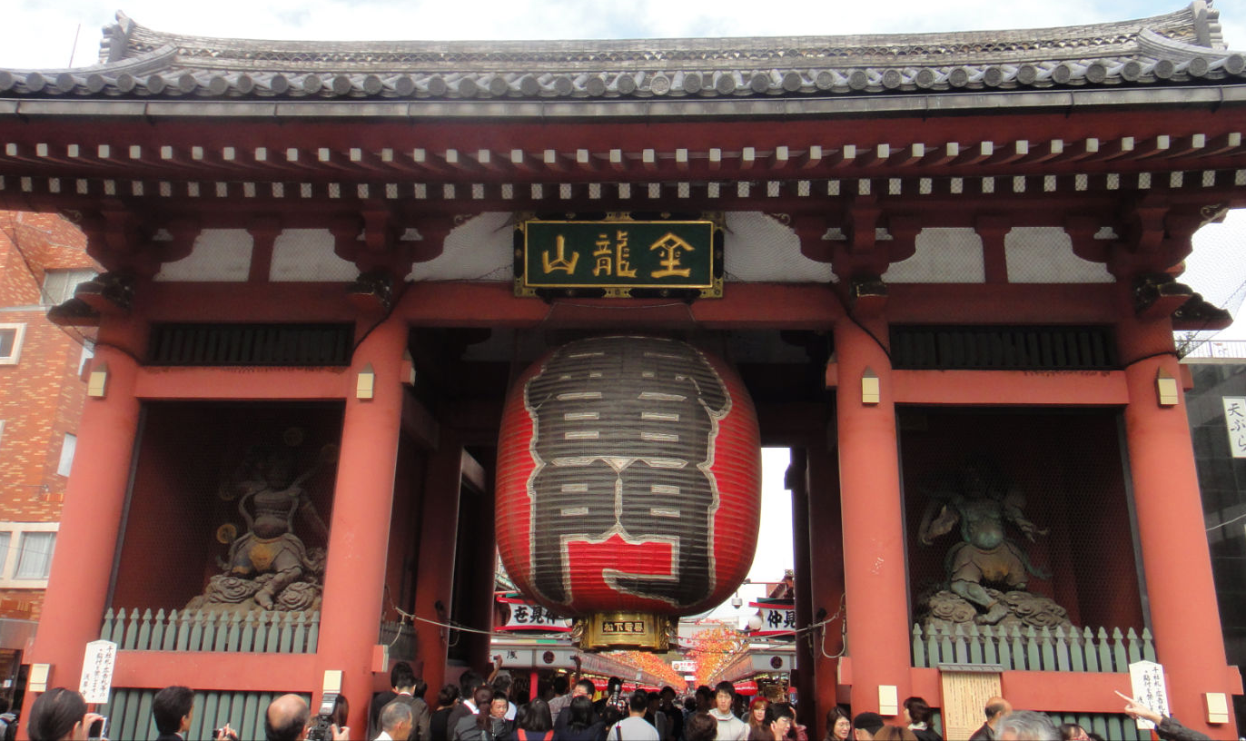
這是東京哪裡?
#9
選項⬇
1.新宿
2.淺草
3.秋葉原
https://goo.gl/ik8Vik

Slide 23
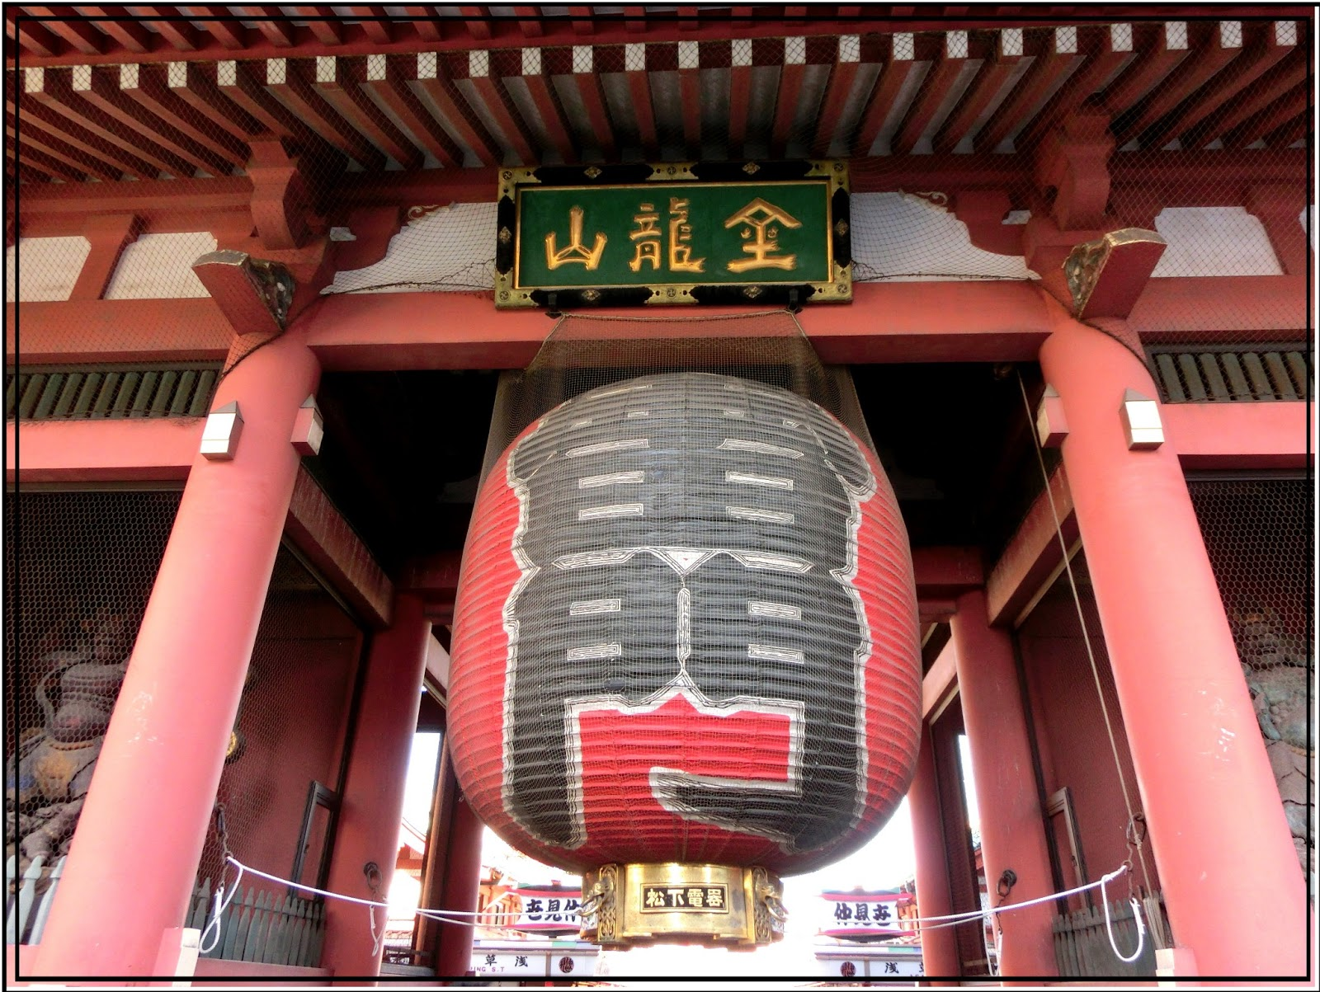
正解
2.淺草
あさくさ
asakusa
大大的紅色燈籠-雷門
是淺草的代表物喔~
http://1.bp.blogspot.com/-NKPRPBqWQcM/Ubw2ysFzhJI/AAAAAAAADQg/F4J1Rv0kghA/s1600/CIMG7731.JPG

Slide 24
O為?
#10
星期五的日文??
O曜日
提示:日,月,火,水,木,金,土

Slide 25
正解
星期五
金曜日
(きんようび) kin yo bi

Slide 26
日文漢字字義
#11
猜猜看~
日文漢字泥棒的意思?
1.泥土做的棒子
2.小偷
3.警察

Slide 27
正解
2.小偷
泥棒
どろぼう（do ro bou）

Slide 28
挑戰繞口令(可訓練發音喔)
#12
[生麦、生米、生卵 。]
なまむぎ 、なまごめ、なまたまご。
(na-ma mu-gi , na-ma go-me , na-ma ta-ma-go)
(生麥、生米、生雞蛋。)
唸三次即可通關餅乾 x3

Slide 29
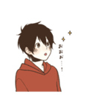
謝謝大家的回答參與喔~
((o(*ﾟ▽ﾟ*)o))
4/30(日)
七校日研聯合活動_____櫻緣
歡迎找我報名參加

